Slide 1

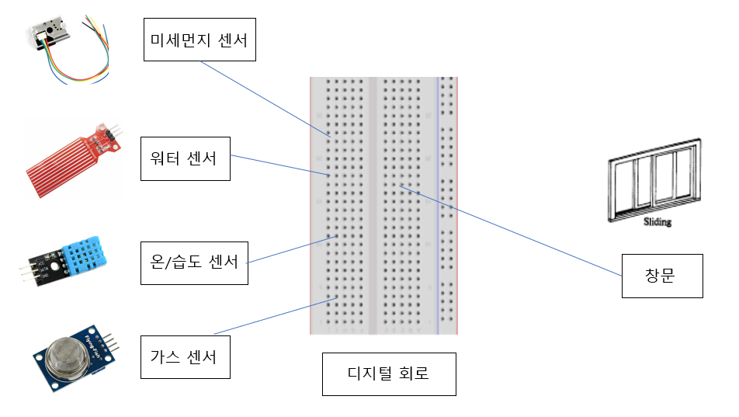
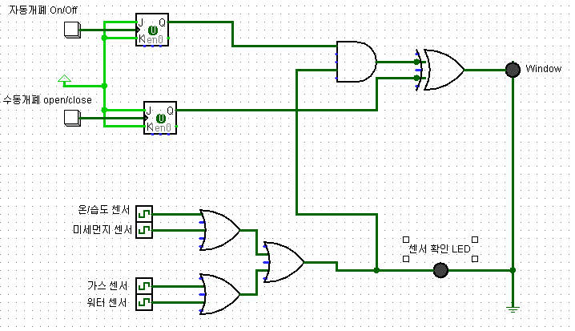
ICT
설계전
디지털회로 설계
오상훈 교수
*황주호 (’15), 오승화 (‘15), 전진원 (’15), 한주영 (’13)
날씨측정 자동 Window
-온/습도 센서, 워터센서 , 가스센서 , 미세 먼지센서를 통한 창문
자동 계폐 시스템
-빛 센서를 이용하여 자동 블라인드
센서를 ON/OFF 하는 버튼을 준다.
온/습도 센서를 창문 안과 밖에 배치 하여 실내외의 차이 비교
워터센서를 이용하여 비가오면 창문 닫음.
미세먼지/가스 센서를 이용하여 일정 수치 이상 시 창문 닫음.
버튼을 통해 센서와 무관하게 창문을 여닫음.
빛센서를 통해 빛이 감지되면 블라인드를 내림.

